Slide 1
Tento výukový materiál je autorským dílem, které je chráněno autorským právem VŠCHT Praha.
Některé části přednášky vycházejí z autorských děl třetích osob, která VŠCHT Praha užívá pro účely výuky svých studentů na základě zákonné licence.
Obsah této přednášky je určen výlučně pro výuku studentů VŠCHT Praha.
Obsah přednášky nesmí být rozmnožován, zaznamenáván, napodobován, publikován ani jinak rozšiřován bez písemného souhlasu majitele autorských práv.
Autorské právo neporušuje ten student VŠCHT Praha, který výlučně pro svou osobní potřebu zhotoví záznam či napodobeninu díla nebo užije dílo jiným způsobem, který dle zákona autorské právo neporušuje.
© VŠCHT Praha 2025

Slide 2
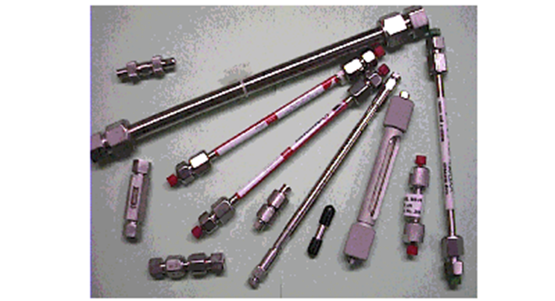
HPLC - KOLONY
Separace látek v koloně, která obsahuje:
  stacionární (nepohyblivou) fázi (sorbent)
  mobilní (pohyblivou) fázi (eluent)

Slide 3
Volba analytické kolony - separace
Výběr vhodné stacionární fáze v závislosti na vlastnostech analyzovaného vzorku (rozpustnost, polarita):
- vysoká účinnost separace a symetrický tvar píku
- dlouhodobá životnost
- reprodukovatelnost
- rychlost separace
- citlivost kolony
- selektivita
Obecně platí :
čím delší kolona, tím lepší rozlišení, větší spotřeba mobilní fáze, zvyšuje se účinnost separace - počet pater, doba analýzy a pracovní tlak
čím kratší kolona, tím rychlejší separace
čím větší je průměr kolony, tím větší kapacita kolony
čím užší kolona, tím vyšší mass sensitivity, menší spotřeba rozpouštědel
(př. kolona s průměrem 3.9 má o 30 % větší účinnost než kolona s průměrem 4.6)

Slide 4
HPLC systém - kolona
Column is the most important for chromatographic separation:
Stationary phase selection depends on sample/analyte properties (solubility, polarity, etc.)
Factors for the selection of appropriate column and sorbent:
Separation efficiency, peak symetry
Column lifetime, stability of the bonded phase
Reproducibility
Time of analysis
Selectivity
Column lenght:
Resolution
Separtion efficiency
Back pressure
Mobile phase consumption
Analysis time
Column diameter:
Back pressure
Mass sensitivity
Separtion efficiency
Column capacity
Mobile phase consumption
Decrease with diameter
Increase with lenght
Increase with diameter

Slide 5
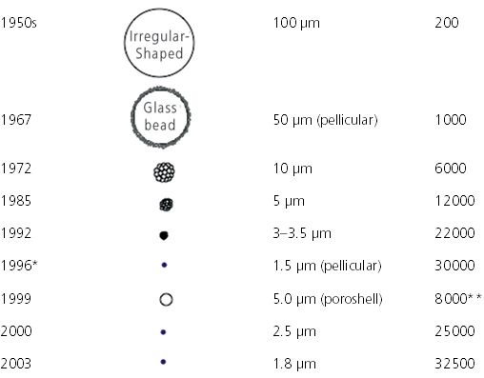
VELIKOST ČÁSTIC V HPLC (Vývoj)
Rok Velikost Nejčastější Počet pater/15 cm
částic velikost
Parametr částic:
Velikost (průměr),
Tvar (pravidelný, nepravidelný)
Typ (porézní, neporézní)
  Průměr pórů
Plocha aktivního povrchu
Zdroj: R.E. Majors, LC GC Europe 19(6) 352-362

Slide 6
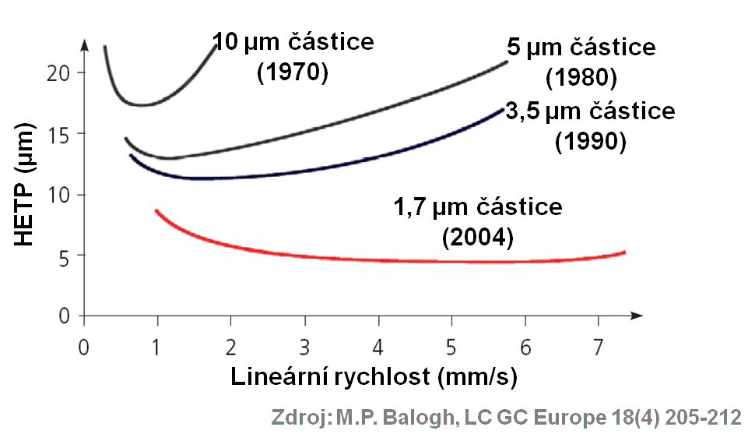
Velikost částic a separační účinnost
Menší částice – lepší separace x vyšší tlak na koloně (back preassure)
Průtok významně ovlivňuje účinnost kolony a dobu analýzy
Menší částice – optimální separace v širokém rozmezí průtoků

Slide 7
RYCHLÁ LC
Zvýšení rychlosti
Použití malých částic a vyšší lineární rychlosti
Zrychlení: 5–10×
Zdroj: Agilent, www.agilent.com

Slide 8
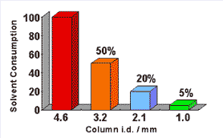
Spotřeba rozpouštědel
Použití úzkých kolon vede k úsporám použitých rozpouštědel
Relativní spotřeba rozpouštědel

Slide 9
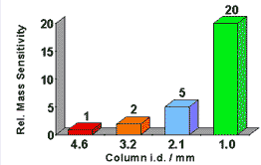
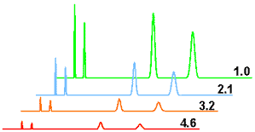
Analytická kolona
Užší kolona - vyšší mass sensitivity
Užší kolona - vyšší citlivost stanovení
(užší a vyšší píky)
15 cm dlouhá kolona, různý vnitřní průměr, nástřik 1 µl směsi uhlovodíků (širší kolona – může být větší nastřikovaný objem)

Slide 10
Miniaturizace systémů
kolony s vnitřním průměrem 1,7 – 2,6 mm i.d
- užití mikro-detektorových cel
snížení objemů nastřikovaných do systémů
Výhody:
- menší chromatografické zředění analytu
- větší kompatibilita a možnost připojení hyphenated technik - (např. MS detektoru)
- malá spotřeba rozpouštědel - nižší náklady
- šetrnost k životnímu prostředí
předpoklad - srovnatelná účinnost a srovnatelné nastřikované množství ⇒ zvýšení poměru signálu k šumu (nepřímo úměrný ploše kolony a i.d.) ⇒ zvýšení citlivosti detektoru

Slide 11
Parametry, ovlivňující účinnost systému
Vliv nastřikovaného množství 1, 5 a 10 μl do kolon o:
průměru 4.6 3.2 2.1 mm i.d.
průtoku 1.0 0.5 0.20 ml/mim
rozšiřování tvaru píků ("band broadening")
kolona 2.1 mm i.d. 5 µl výrazné, 10 µl velmi výrazné
kolona 3.2 mm i.d. 5 µl není výrazné, 10 µl významné
kolona 4.6 mm i.d. není výrazně ovlivněna nastřikovaným objemem
Vliv objemu cely detektoru na účinnost systému
klasický detektor s celou 15 µl x detektor s mikrocelou 0.5 µl
rozšiřování píků (band broadening) pro celu o objemu 15 µl asi 100 x vyšší než 0,5 µl
Záměna konvenční detektorové cely 15 µl mikrocelou 0,5 µl a nastřikování malých objemů (1-5 µl) - kolony s menším i.d. lepší výtěžnost.

Slide 12
RYCHLÁ LC
HPLC (High-performance (High-pressure) LC)
  Částice: 3 - 5 µm
  Tlak: do 400 bar
RRLC (Rapid Resolution LC)
  Částice: 1,8 – 3 µm (porézní směsné)
  Tlak: do 600 bar
UPLC, U-HPLC (Ultra Performance LC)
  Částice: 1,7 – 2,6 µm (porézní uniformní)
  Tlak: do 1000 bar (1200 bar)

Slide 13
RYCHLÁ LC
4,6 mm × 150 mm, 5 µm
1,20 mL/min, 40 °C
11 min
HPLC, 40 °C
Šířka píku: 3,4 s
2,1 mm × 50 mm, 1,8 µm
1,00 mL/min, 40 °C
1,1 min
RRLC, 40 °C
10× rychleji
Šířka píku: 0,5 s
2,1 mm × 50 mm, 1,8 µm
2,40 mL/min, 95 °C
0,4 min
RRLC, 95 °C
27× rychleji
Šířka píku: 197 ms
Zdroj: Agilent, www.agilent.com

Slide 14
RYCHLÁ LC REZIDUÍ PESTICIDŮ
4,6 mm × 150 mm, 5 µm
HPLC
Průtok 0,3 ml/min
(oba systémy)
UPLC
2,1 mm × 50 mm, 1,7 µm
Zdroj: T. Kovalczuk, VŠCHT Praha
UPLC 10 min
HPLC 50 min

Slide 15
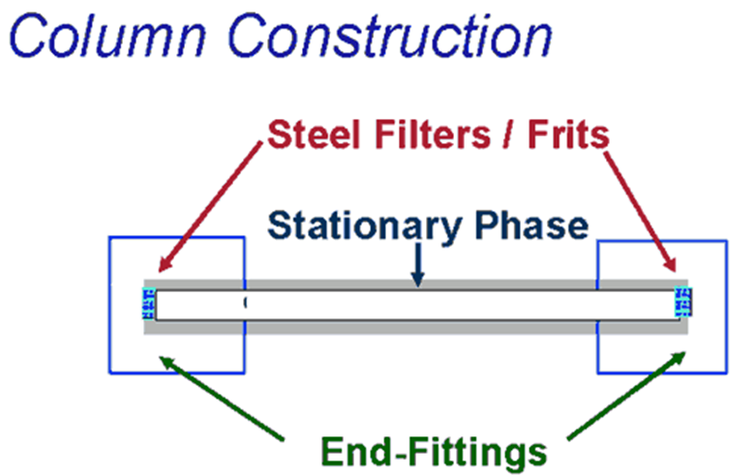
Analytická kolona
Materiál
Kovové - kvalitní antikorozní ocel, titanová ocel
borosilikátové sklo - speciálně tvrzené, ocelový plášť (pracovní tlaky nižší 10 - 20 MPa)
PEEK (polyetheretherketon)
odolává vysokým tlakům (až 60 MPa) i chemickému působení mobilní fáze a separovaných látek (nesmí působit katalyticky) –tlakové spojky – vyšší pracovní tlak
Předkolona
ochranná funkce, chrání kolonu před látkami s velmi silnou retencí; může a nemusí být instalována
Délka (0,5) 5 až 25 cm a vnitřním průměru 1,7 - 4,6 mm
Větší průměr a délka u preparativních kolon
Menší vnitřní průměr – vyšší rozlišení, kratší čas analýzy

Slide 16
Vyráběné náplně
Firma | Název náplně
Merck, Hewlett Packard | Lichrosorb
Waters | Nova Pak, Delta Pak
Phase Separation | Spherisorb
Shandon Scientific | Hypersil
Whatman | Partisil
Machery - Nagel | Nucleosil
Rocland Technologist Ind. | Zorbax
Eka NobelSweden | Kromasil KR100
Machery - Nagel Germany | Nucleosil
Jones Chromatography UK | Apex Silica
J and W Scientific | Accusphere
Lichrospher (typ Lichrospher 100, Lichrospher 60)
RP 18, RP 8, Si, Diol, CN, NH2
Spherisorb ODS 2
Hypersil ODS
Asahipak ODP - 50 (pro práci s pufry a alkalickými roztoky do pH 13)
speciální kolony šité na míru pro různé analýzy

Slide 17
Stacionární fáze užívané v HPLC
STACIONÁRNÍ FÁZE pro LSC
silikagel (oxid křemičitý) - polární, kyselý
alumina (oxid hlinitý) - polární, bazický
aktivní uhlí - téměř nepolární, zřídka
STACIONÁRNÍ FÁZE pro LLC
a) mechanicky nanesené na inertním nosiči (ethylenglycol nebo skvalan na silikagelu)
b) chemicky vázané (zakotvené) na inertním nosiči (tj. silikagelu)
≡Si-C18H37 -C8H17 -(CH2)3C6H5 nepolární
-(CH2)3-CN -(CH2)3-NH2 -O-(CH2)2-OH polární
STACIONÁRNÍ FÁZE pro IEC
měniče iontů s nabitými funkčními skupinami
~COO- ~SO3- ~NH3+ ~CH2N+(CH3)3
~SO3-H+ + Na+ ↔ ~SO3-Na+ + H+
~NH3+OH- + NO3- ↔ ~NH3+NO3- + OH-

Slide 18
Stacionární fáze dle chemického složení
Anorganické oxidy, silikagel, oxid zirkoničitý, oxid titaničitý, oxid hlinitý
Chemicky vázané fáze na bázi silikagelu
Organické polymery
Hybridní stacionární fáze
Stacionární fáze na bázi grafitového uhlíku
Vlastnosti
Průměrná velikost částic: sorbent o průměru částic např. 1,7, 2,6, 3 , 5, 10 μm
Distribuce částic: čím užší, tím lepší separace - histogram
Tvar částic – sférický x nepravidelný
Měrný povrch - plocha povrchu 50 – 500 m²/g
Průměr póru (A) 1Å = 0.1 nm (1×10⁻¹⁰ meter) 80, 100 – 300;
Pokrytí uhlíkem (carbon load) - 12 - 19%; nečistoty (obsah kovů)

Slide 19
Stacionární fáze užívané v HPLC
Přímé
- normální fáze (silikagel, oxid hlinitý, florisil, polyamid)
- normální chemicky vázaná středně polární (NH₂, diol, CN, fenol)
- pro IE a IC polymerní a makroporezní pryskyřice, gely, kvarterní aminy, sulfoskupiny)
- gely (dextran, akrylamid, PS-DVB)
Reverzní
- konvenční - vzorky s velkým rozsahem polarity, nejužívanější chemicky vázaná nepolární fáze C18 na silikagel - v případě příliš velké retence oktyl C8, butyl C4, ethyl C2, methyl C1 a další více polární fáze kyanopropyl, pyridyl, benzyl x méně polární C30
- s deaktivovaným povrchem silikagelu (polymerní vrstva, encapping)
- s vysokým stupněm pokrytí povrchu silikagelu (dlouhé řetězce alkylů)
- zvláště stabilní (polymer jako nosič)

Slide 20
Sorbenty s chemicky vázanými fázemi
Silikagel - povrch slabě kyselý, chemicky stabilní v rozsahu pH 2 - 7. Při pH < 2 může dojít k odstranění navázaných skupin a při pH > 8 může být rozpustný. V praxi silikagel Si 100 nebo Si 60 (číselné hodnoty udávají desetinásobek velikosti porů v nm)
do 60°C
Polymer - (PV-DVB, MA, HEMA)
Výhody polymerního nosiče
- stabilní v rozsahu pH 0 - 14
- eliminace reziduální povrchové aktivity
- eliminace chvostování, zlepšené tvary píků
- jednodušší složení eluentu
delší životnost kolony
do 200°C
nižší pracovní tlak

Slide 21
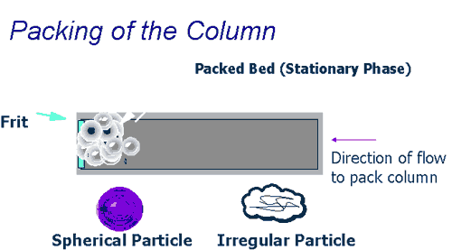
Náplň kolon
Dostupné v definované velikosti – úzké rozmezí distribuce částic
Dostatečná mechanická odolnost, snáší vysoké tlaky
Vysoká chemická stabilita

Slide 22
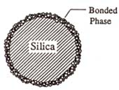
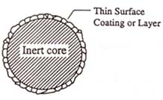
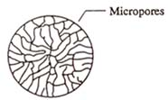
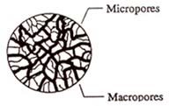
základní typy náplně kolon – tvar částic
Bonded Phase Silica - silica bead containing silanol (Si-OH) are bonded with hydrocarbon groups - the nature of the bonded phase determines the chromatographic behavior
Pellicular Packing - an inert core provides physical support - a thin layer of coating on the core provides functional groups for the separation of analytes
Microporous - gel-type resin consisting of cross-linked polymers
Macroporous - highly cross-linked (>50%) resin - stable from pH 1 to 14 - available in a variety of particle and pore sizes

Slide 23
7 základních kritérií při výběru HPLC provozních parametrů - vzorek
Rozpustnost - hexan, chloroform, metanol, voda (pH pufru), další
Molekulová hmotnost – je GPC užitečná buďto při analýze nebo přípravě vzorku?
Funkční skupiny – jsou přítomny ionizovatelné skupiny? Kyselé, basické nebo neutrální?
Matrice vzorku - jaké množství matrice očekáváme ve vzorku při analytickém nebo preparativním stanovení?
Hladiny v matrici – jaké množství analytů očekáváme v matrici při analytickém nebo preparativním stanovení?
Detektabilita – jsou přítomny chromofory nebo fluorofory? Zvážení derivatizace případně redox stanovení, ionizace? – výběr vhodného detektoru
Jak se látky liší – důležité vodítko k ovlivnění selektivity separace, zvláště u sloučenin s podobnou strukturou

Slide 24
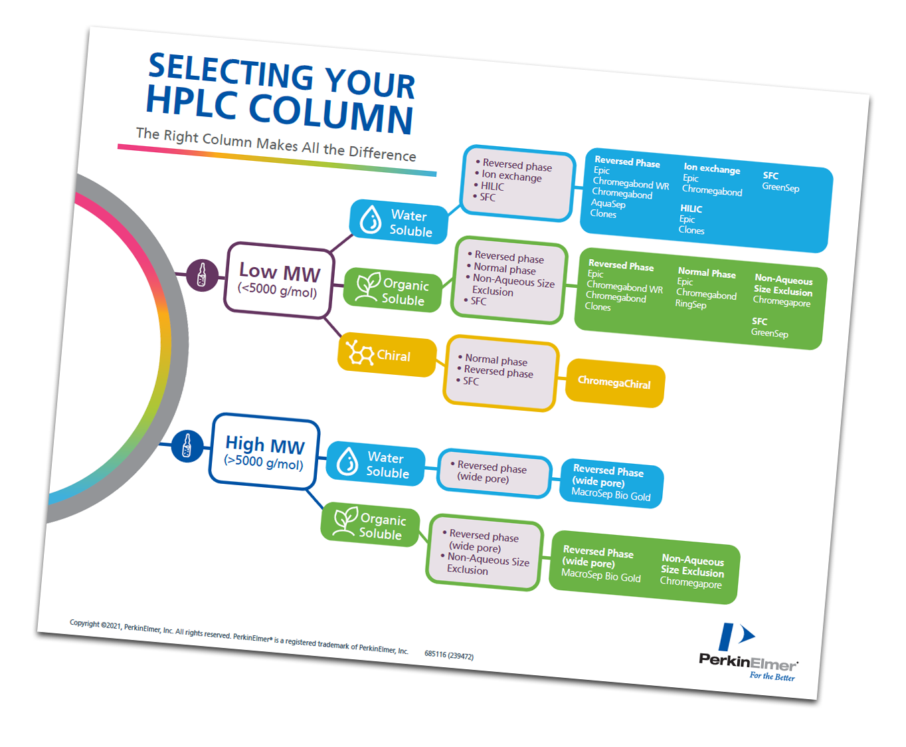

Slide 25


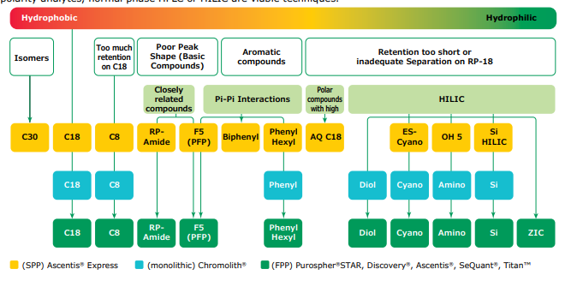

Slide 26
Péče o kolony - viz. pdf
! Nepřekračovat maximální provozní tlak
Instalace kolony – mrtvý objem, leak
Testování kolony – testovací směsi
Doporučení pro mobilní fázi:
Nepoužívat nemísitelná rozpouštědla, promýt
HPLC čistota
Ne agresivní rozpouštědla, dodržet doporučený rozsah pH
Použití předkolony nebo obohacovací kolony
Equlibrace kolony
Skladování – doporučená rozpouštědla
Troubleshooting

Slide 27
Skladování kolon
v organickém rozpouštědle – dle druhu kolony (doporučeno výrobcem) nesmí vyschnout!!
Při práci s pufrem se doporučuje následující postupu pro promytí kolony:
1) Nejprve promýt mobilní fází, kde pufr nahrazen vodou ve stejném
poměru ( např. 80:20 acetonitril pufr nahradit 80:20 voda)
Je nutné vyhnout se promytí nejprve přímo acetonitrilem,
případně metanolem, protože pak se může pufr vysrážet
Promývá se asi 5 násobkem objemu kolony
2 ) Promyjeme asi 10 násobkem silnějšího rozpouštědla, acetonitril,
methanol a uzavřeme a uskladníme.
Pozn. Pro kolonu 25 cm x 4,6 mm bude při průtoku 1 ml/min trvat promytí 10 násobkem mobilní fáze asi 25 minut

Slide 28
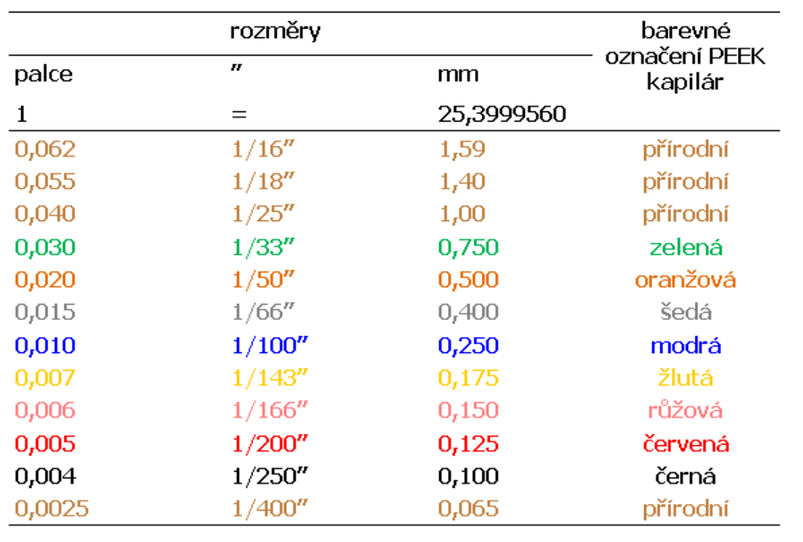
Spoje v HPLC
Color-code PEEK Tubing
Nevhodné spojení:
rozšiřování elučních zón
netěsnost systému
velký tlakový spád
zvýšení šumu baseline
1 – kapilára, 2 – tlakový šroub, 3 – ferrulka (těsnící kroužek), 4 – kritická vzdálenost pro každé hardwarové zařízení, 5 – konec kapiláry

Slide 29
Color-code PEEK Tubing
 | inches |  | millimeters
color | o.d. | i.d. | o.d. | i.d.
red | 1/16 | 0.005 | 1,6 | 0,127
yellow | 1/16 | 0.007 | 1,6 | 0,18
blue | 1/16 | 0.010 | 1,6 | 0,254
orange | 1/16 | 0.02 | 1,6 | 0,5
green | 1/16 | 0.03 | 1,6 | 0,762
natural | 0.071 | 0.03
Red PEEK is 1/16 x 0,005 inches, Green Stainless steel: 150 mm x 0,17 mm i.d.
PEEK kapiláry:
Chemicky inertní, neobsahují kovy,
Maximální teplota 100°C
Vysoký tlak
Snadno se řežou na požadovanou délku

Slide 30
Reversed Phase Chromatography
Mobile phase selection in RP-HPLC stationary phase
Mobile phase generally consist of mixtures of water and water-miscible organic solvent:
Methanol
Acetonitrile
Ethanol
Isopropanol
Dimethylformamide
Propan-1-ol
Dioxane
Tetrahydrofuran
Decreasing polarity
Increasing elution power
Non-aqueous eluents are used in RP-HPLC for elution of highly non-polar compounds.
The mixtures with water have higher viscosity (produced higher back pressure) than the pure solvents.

Slide 31
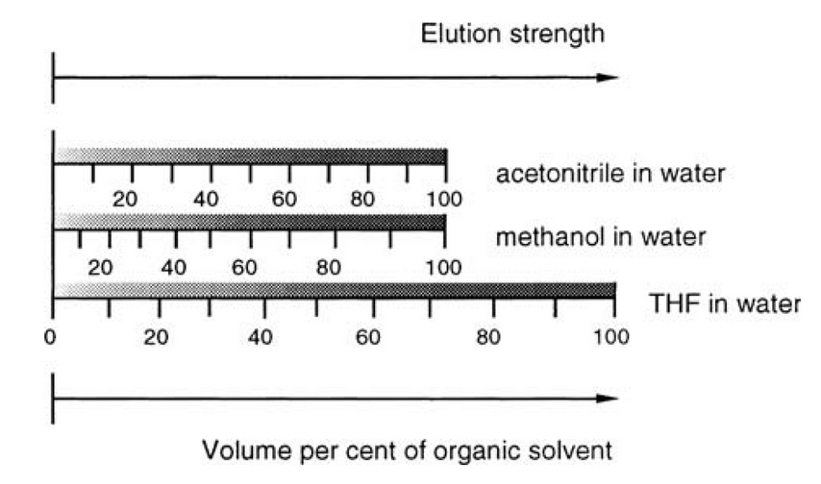
Reversed Phase Chromatography
Common solvents in RP-HPLC
Methanol – acids
Acetonitrile – bases
Tetrahydrofuran – strong dipole
Water – polarity adjustment
Miscible
Low viscosity
Available in the highest purity
Cheap

Slide 32
Reversed Phase Chromatography
Mobile phase selection in RP-HPLC
Polarity is only one parameter to change separation.
Another parameter is selectivity:
Selectivity term
Polarity term
Not all solvents could be used (possible chemical interaction, miscibility issue, toxic, flammable, volatile).

Slide 33
Reversed Phase Chromatography
Stationary phases
C18 modified silica is the most common stationary phase, providing high retention (other phases are C8, phenyl, CN, diol, NH2 – providing lower retention and alternative selectivity).
Carbon load: Retention strenght for C18 could be estimated from „carbon load“ – more carbon means thicker stationary phase and consequently higher retention (for non-polar analytes, columns with lower carbon load could be recommended).
Pore size (Å, Ångström) determines suitability of the phase for small or large molecules – small pore size providing better capacity, but it is not for large molecules.
1Å = 0.1 nm (1×10⁻¹⁰ meter)
Silanol activity – it is not possible to derivatize all silanols for sterical reasons. Silanol groups could be endcapped or shielded stericaly. Silanol activity provides different selectivity of the column.

Slide 34
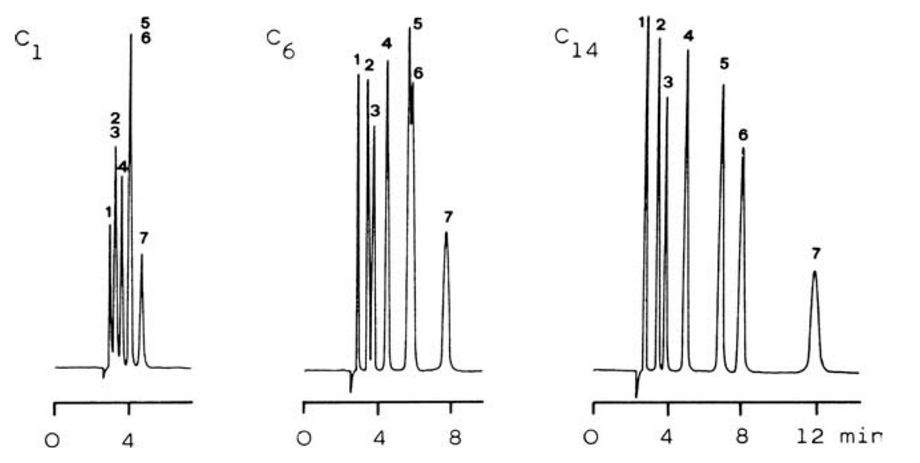
Reversed Phase Chromatography
Stationary phases
Effect of chain lenght on retention.
Acetone
p-methoxyphenol
Phenol
m-cresol
3,5-xylenol
Anisole
p-phenylphenol
Longer chain provides higher retention.

Slide 35
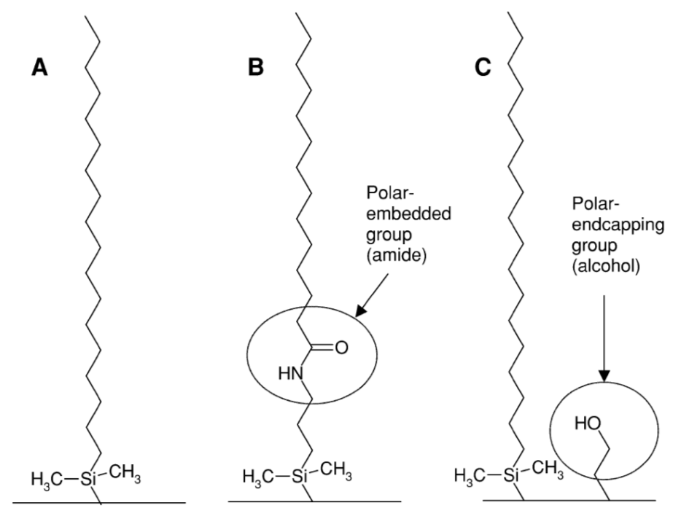
Reversed Phase Chromatography
Stacionární fáze
Polar-encapped phase – podobná hydrofobní retence jako konvenční C18, vyšší kapacita vodíkových vazeb a silanolová aktivita
Polar-embedded phase - opačné chování redukce hydrofobního prostředí, redukovaná silanolová aktivita
Zavedení polárních (hydrophilic) skupin stabilizuje stacionární fázi dokonce i při aplikaci 100% vodné mobilní fáze
A Konvenční C18 fáze
B C18 + polar - embedded group
C C18 + polar - encapping group

Slide 36
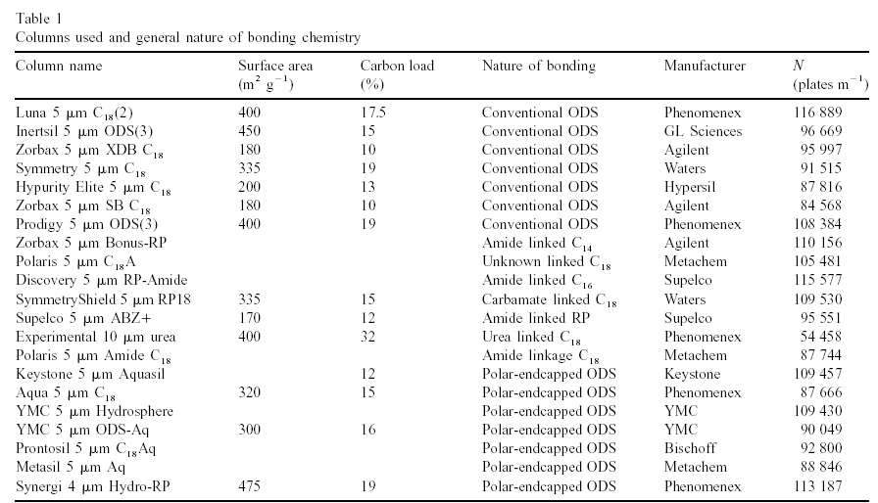
Porovnání kolon

Slide 38
Maximizing HPLC Reproducibility in Highly Aqueous Mobile Phases
Poor Retention Time Reproducibility is a Common Problem When Operating With Highly Aqueous Mobile Phases

Slide 39
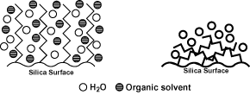
Reversed Phase Chromatography
Stationary phases
Separation of the most polar compounds needs water-rich mobile phase.
Since high hydrophobicity of C18 phase, such mobile phase can colapse.
H₂O
Organic solvent
Normal conditions, the solvents and sample have full acces to the stationary phase.
Collapsed phase due to high water mobile phase.
New phases developed for separation of polar compounds and 100% water mobile phase compatibility.

Slide 42
Maximizing HPLC Reproducibility When Using Highly Aqueous Mobile Phases
If you are experiencing a problem with retention time reproducibility while using mobile phases that contain less than 10% organic modifiers, consider one of the following corrective actions:
Purge the column periodically with a mobile phase containing more than 50% organic modifier. Each situation is different, but if retention times drop by more than 5%, it is probably time to purge the column.
Don't let a highly aqueous mobile phase stand in your column. This will avoid promoting phase collapse and the associated displacement of aqueous mobile phase from the stationary phase pores.
If the column shows poor retention as a consequence of having been left standing in a highly aqueous mobile phase, condition the column by purging with a mobile phase containing at least 50% organic modifier. In some cases, you may have to purge with a mobile phase containing more than 75% organic modifier. It also helps to purge at higher pressure to force mobile phase into the pores.
Consider using a column that does not exhibit problems with phase collapse.

Slide 43
AQ Type Phases

Slide 44
Polar Embedded Phases

Slide 45
Reversed Phase Chromatography
Separation of ionic compounds
Ionic compounds should be analysed in the non-dissociated forms by adjusting pH.
Use acidic mobile phase for acid analysis and basic mobile phase for bases.
  pH should be 2 units above or under the analyte pK_{A}.
For separation of basic compound, special endcapped or shielded phases with low silanole activity should be used.
pH should be in the operation range of the column (usually pH 2-7)
  Stationary phase is hydrolysed at low pH.
  Silica support is hydrolysed at high pH.

Slide 46
Reversed Phase Chromatography
Separation of ionic compounds
Special stationary phases were developed to improve low pH column stability.
The Si-C bond is sterically protected.
HYDROLYTICALLY UNSTABLE
CONVENTIONAL
HYDROLYTICALLY STABLE
STERICALLY PROTECTED

Slide 47
HILIC
HYDROPHILIC INTERACTION CHROMATOGRAPHY (=HILIC)
Tradiční přístupy k separaci polárních látek
HILIC – mechanismy separace, vybrané faktory ovlivňující
separaci
HILIC & LC-MS
  HILIC 1990 – odlišení od normální fáze
  „Reversed reversed-phase“ nebo „Aqueous normal-phase“.
Varianta normal-phase chromatography, bez rozpouštědel s vodou nemísitelných
1

Slide 48
HILIC
TRADIČNÍ PŘÍSTUPY K SEPARACI POLÁRNÍCH LÁTEK
OMEZENÍ
iontová výměna
iontopárová činidla
úprava pH mobilní fáze
chromatografie v reverzní fázi
ionizovatelnost cílových analytů
suprese signálu při MS detekci
vysoce polární analyty, stabilita
mobilní fáze s vysokým obsahem vody
HILIC
2

Slide 49
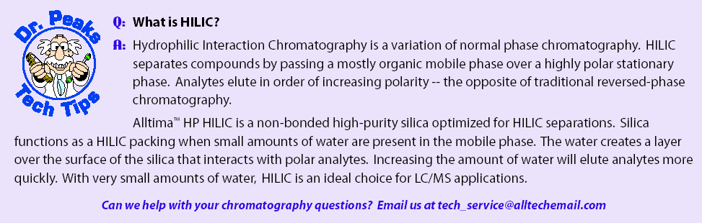
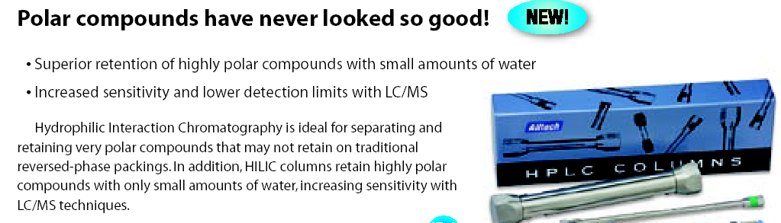

Slide 50
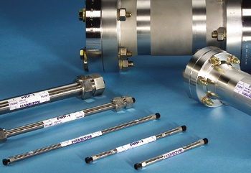
HILIC
stacionární fáze - polární (-OH, -NH₂, -CN, diol,…)
mobilní fáze - organické rozpouštědlo (min 80%) > voda
retence látek roste s jejich polaritou a klesá s polaritou mobilní fáze
nejčastěji používanou stacionární fází silikagel (náplně na bázi
cyklodextrinů, polyhydroxyethyl aspartamid,…)
3

Slide 51
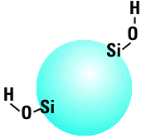
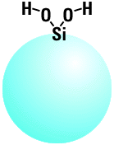
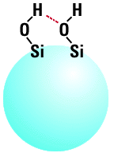
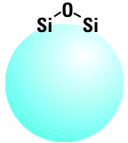
HILIC – SEPARAČNÍ MECHANISMUS
na povrchu silikagelu - silanolové a siloxanové funkční skupiny
izolované
geminální
vicinální
siloxan
různá reaktivita a adsorpční aktivita jednotlivých typů skupin
materiály od různých výrobců se mohou lišit v množství a relativním
zastoupení
4

Slide 52
HILIC – SEPARAČNÍ MECHANISMUS
multimodální retenční mechanismus
hydrofilní interakce (silanolové skupiny)
  rozdělování polárního analytu mezi polární a nepolární komponentu M.F.
  polární komponenta je vázána na negativně nabitý povrch silikagelu
iontová výměna na disociovaných -OH skupinách (elstat. interakce)
  probíhá v závislosti na pH (bazické, kladně nabité analyty)
hydrfóbní interakce se siloxanovými můstky
  v porovnání s interakcemi na oktadecylovaných S.F. velmi slabé
  S obsahem vody roste eluční síla mf
Kombinace těchto interakcí → selektivita a retence polárních látek
5

Slide 53
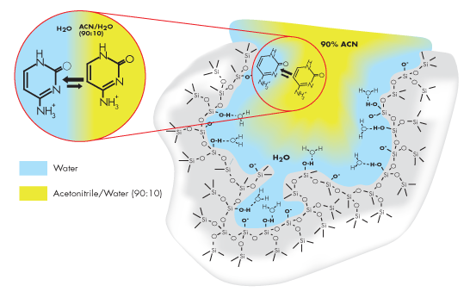
HILIC
Principle of retention
Polar analyte partitions into and out of adsorbed water layer.
Charged polar analyte can undergo cation exchange with charged silanol groups.
Benefits of HILIC
Retention of highly polar analytes not retained by reversed-phase
Complementary selectivity to reversed phase
Enhanced sensitivity in mass spectrometry
  High organic mobile phase promotes enhanced ESI MS response
Shorter sample preparation, elimination of evaporation/reconstitution step by directly injecting the organic phase.

Slide 54
HILIC
Mobile phases
Phosphate buffers are not recommended due to precipitation in high organic mobile phase.
Ammoniom formate (pH 3); ammonium acetate (pH 5); 0.2% formic acid (pH 2.5), 0.2% phosphoric acid (pH 1.8).
For optimum performance and reproducibility it is recommended concentration of 10 mM buffer or 0.2% of an additive ON COLUMN.
To increase analyte retention, replace some of the water with another polar solvent (methanol, isopropanol).
Solvent strenght
Strongest
Water
Methanol
Ethanol
Isopropanol
Acetonitrile
Acetone
Tetrahydrofuran
Weakest

Slide 55
HILIC – FAKTORY OVLIVŇUJÍCÍ SEPARACI
bazické látky
mobilní fáze - pH
nízké pH M.F.
retence bazických látek
hydrofilní interakce se silanolovými skupinami
konstantní retence pH 2.7 až 4.5
zvýšení retence, iontová výměna na disociovaných silanolových skupinách
při pH 7.6
pokles retence, bazické látky jsou neionizované
nad pH 9.3
vysoké pH M.F.
Účinnost separace klesá se zvyšujícím se podílem vodné fáze v nástřiku.
7

Slide 56
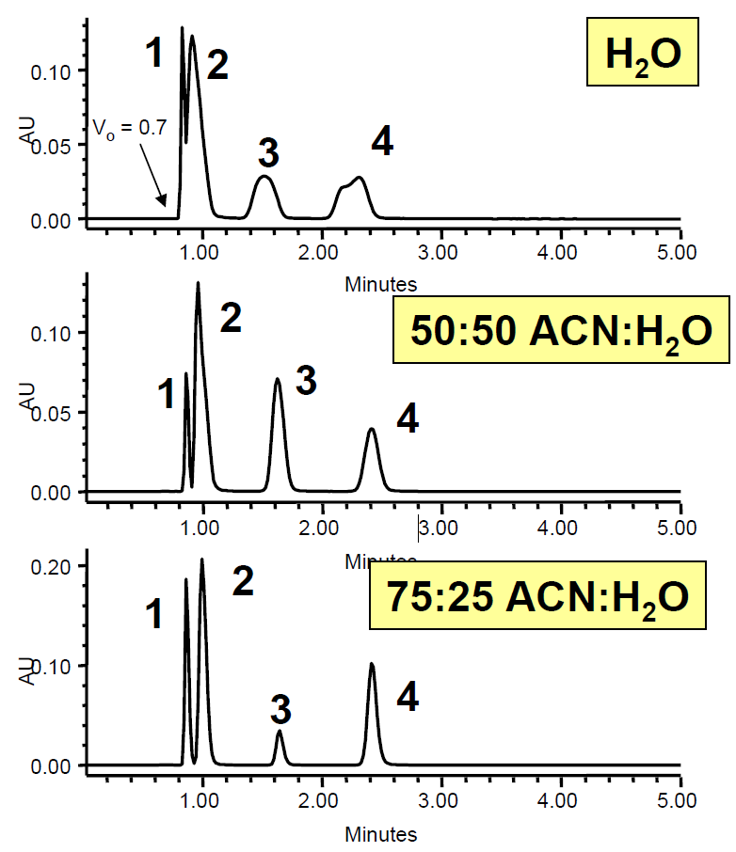
HILIC
Influence of sample dilluent on peak shape
5-Fluorouracil
Uracil
5-Fluorocytosine
Cytosine
Peak shape improves as % ACN in the diluent increases, but solubility can suffer. Replacing of the aqueous portion of the diluent with a polar solvent can solve this problem.

Slide 57
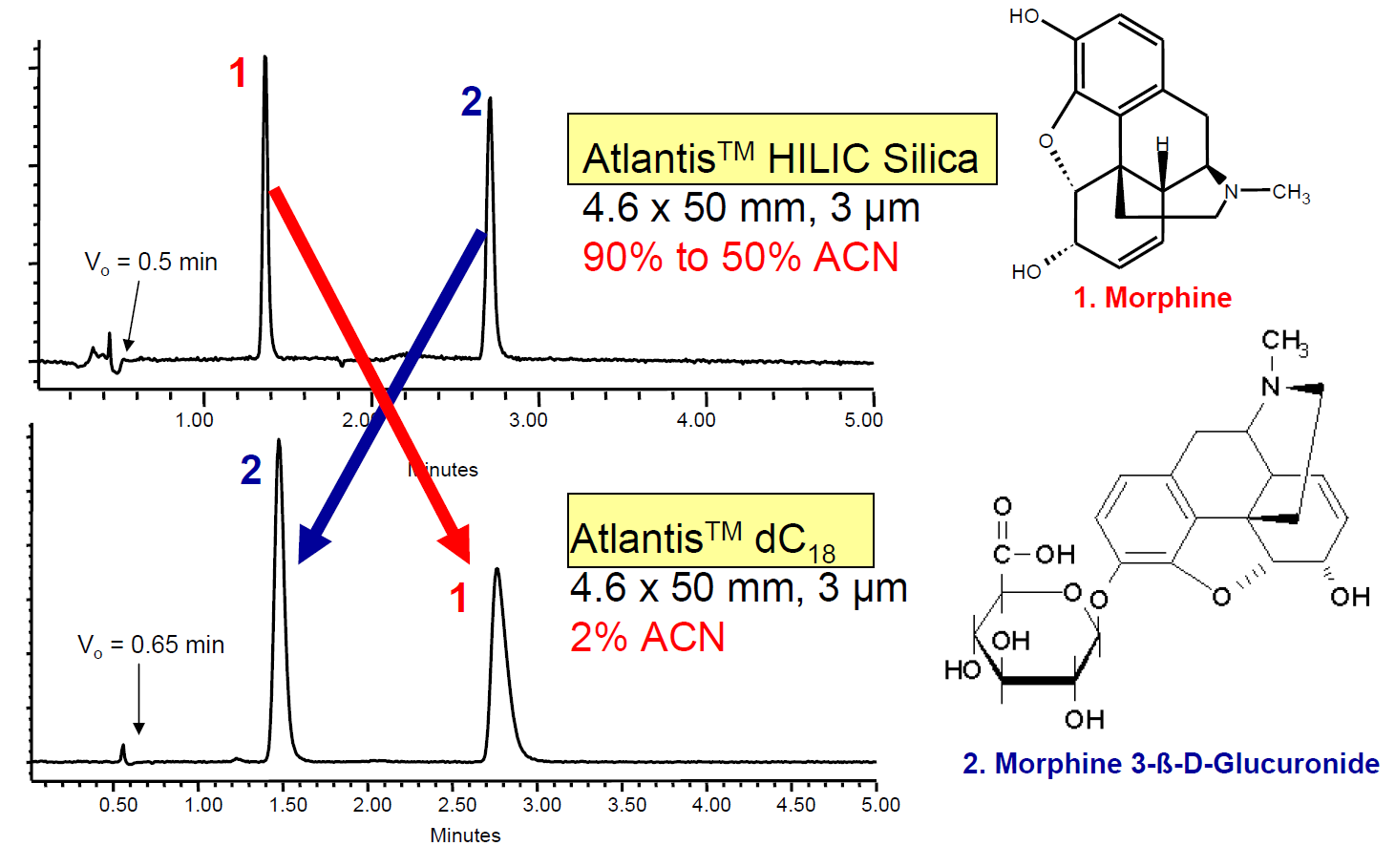
HILIC
Complementary selectivity to Reversed-Phase

Slide 58
HILIC
Example of aplication: Separation of DON and its conjugates
(apHera NH2 Polymer 150×2mm; 5μm)
DON
m/z = 355.1393 ± 0.025Da
DON-3-glucoside
m/z = 517.1921 ± 0.025Da
DON-di-glucoside
m/z = 679.2449 ± 0.025Da
DON-tri-glucoside
m/z = 841.2978 ± 0.025Da

Slide 59
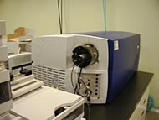
HILIC & LC-MS
při chromatografii v HILIC módu je používána M.F. s vysokým
obsahem organické fáze - zlepšení citlivosti MS detektoru (ESI)
snadnější ionizace, ionizované analyty
citlivost roste s obsahem organického rozpouštědla
  tento efekt je závislý na konkrétním analytu
11

Slide 60
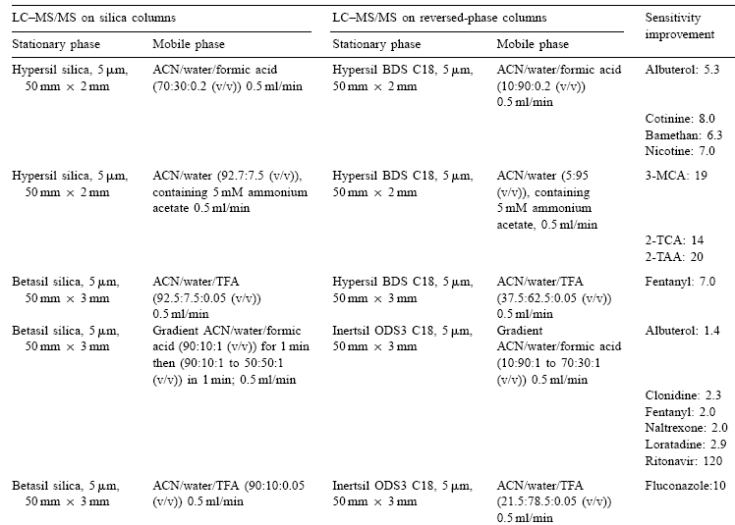
HILIC
13

Slide 61
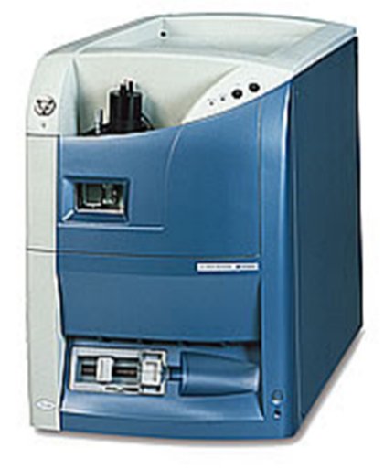
ANALÝZA AKRYLAMIDU
Plocha píků: AA 14000
¹³C₃-AA 13000
nástřik v acetonitrilu
STD 100ng/ml, AA, ¹³C₃-AA
AtlantisTM HILIC (3μm, 3.0×100mm)
AtlantisTM HILIC silica (3μm, 3.0×100mm)
  mobilní fáze: 75% ACN, 25% H₂O
STD 100ng/ml, AA, ¹³C₃-AA
AtlantisTM dC 18 (5μm, 3.0×100mm)
Plocha píků: AA 42000
¹³C₃-AA 40000
nástřik ve vodě
AtlantisTM dC 18 (3μm a 5μm, 3.0×150mm)
  mobilní fáze: 5% ACN, 95% H₂O
15

Slide 62

Technologie s pevným jádrem a porézním povrchem
Kinetex™ UHPLC výkon na jakémkoliv LC přístroji
Kinetex™
Krok ve vývoji technologie částic kolon
Uplatnění - UHPLC (chromatografie s ultra-vysokým výkonem)
Lepší výkon HPLC systému - UHPLC výsledky
Technologie pevného jádra s porézním povrchem
Zlepšení rozlišení
Vyšší kapacita
Vyšší citlivost
při současném snížení spotřeby rozpouštědel

Slide 63
Pokrok ve všech směrech
Ultra-vysoký výkon, nízký protitlak
Náhrada 3 µm, 5 µm kolon a kolon s částicemi pod 2 µm
Zvýšené rozlišení a maximalizovaná kapacita
Jednodušší přenos metody
Zvýšení citlivosti
Dlouhá životnost kolony
Úspora rozpouštědel
Komplementární selektivita
Široké použití
Výrazně překonává tradiční kolony s porézními částicemi

Slide 64
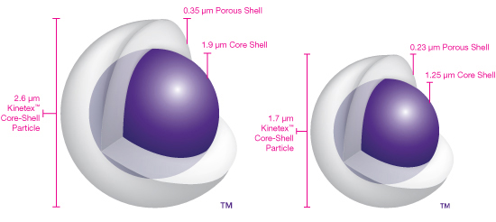
Inovace v technologii částic
Částice Kinetex™ s pevným jádrem
homogenní porézní obal na pevném jádře silikagelu, rovnoměrná distribuce částic
⇒ kolona s extrémně vysokým počtem teoretických pater
Kinetex™ 2.6 μm - tvorba nižšího protitlaku ⇒ použití s jakýmkoliv LC systémem

Slide 65
Částice Kinetex
Nově: částice Kinetex 1,3 a 5 µm
Částice Kinetex 2,6 µm
Omezená difúze maximalizuje účinnost
Extrémně vysoký výkon na jakémkoli LC systému s kolonou Kinetex 2,6 µm, UHPLC účinnost na HPLC systému
Částice Kinetex 1,7 µm (UHPLC)
Minimální difúze maximalizuje výkon
Vyšší účinnost ve srovnání s tradičními plně porézními částicemi o velikosti zrna pod 2 µm. Zpětný tlak je obvykle pod 400 barů.
Typy kolon - selektivita
C18 Endcapped C18 phase, Increased retention for polar basic compounds
XB-C18 Protective isobutyl side chains Increased retention of polar acidic compounds
C8 Endcapped C8 phase Less hydrophobic than a C18 phase
PPF Pentafluorophenyl phase Unique aromatic and polar selectivity
HILIC Unbonded silica phase Increased retention of polar compounds

Slide 66
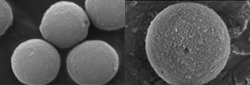
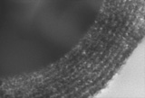
Produkt nejvyšší kvality
U kolon Kinetex™ testovány:
distribuce částic
homogenita povrchu a vázané fáze
kontrola kvality
inertnost používaného silikagelu
kvalitu plnění kolon
Povrch a homogenita
Homogenita povrchu a vázání fáze v průběhu technologie využívající koloidní roztoky spolu s procesem uspořádávání nano-částic zajišťuje růst homogenní porézní vrstvy na pevném jádru silikagelu.
„Částice Kinetex™ jsou syntetizovány z ultra-čistého materiálu
Phenomenex

Slide 67

Kolony Kinetex a rozpouštědla
Viskozita je nejdůležitějším parametrem - rozpouštědla s vysokou viskozitou jsou příčinou zvýšení protitlaku v HPLC systému
UV cutoff - rozpouštědla s vysokým parametrem "UV cutoff" zhoršují citlivost v UV/Vis detektorech
Index polarity - rozpouštědla s nízkou polaritou způsobují rychlejší eluci organických sloučenin a jsou hodně používána pro čištění nebo regeneraci kolon
Cena

Slide 68
Protitlak směsi rozpouštědla s vodou v poměru 1:1 na koloně Kinetex 150 x 4.6 mm při průtoku 1.2 ml/min a 20°C
Rozpouštědlo | Viskozita (cP) | Protitlak (bar) | Index polarity
Acetonitril | 0.37 | 200 | 5.8
Metanol | 0.60 | 390 | 5.1
Aceton | 0.32 | 325 | 5.1
Etanol | 1.20 | 630 | 5.2
n-propanol | 2.27 | 650 | 3.9
Tetrahydrofuran | 0.55 | 430 | 4.0

Slide 69
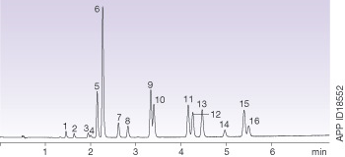
Polyaromatic Hydrocarbons (PAHs): EPA Method 610
Column: Kinetex 2.6 μm
C18 Dimensions: 100 x 4.6 mm
Mobile Phase: A: Water B: Acetonitrile
Gradient: (30:70) A/B to (0:100) A/B over 10 min
Flow Rate: 1.5 mL/min Temperature: 30 °C
Detection: UV @ 254
Sample:
1. Naphthalene
2. Acenaphthylene
3. Fluorene
4. Acenapthene
5. Phenanthrene
6. Anthracene
7. Fluoranthene
8. Pyrene
9. Chrysene
10. Benz[a]anthracene
11. Benzo[b]fluoranthene
12. Benzo[k]fluoranthene
13. Benzo[a]pyrene
14. Dibenz[a,h]anthracene
15. Indeno[1,2,3-cd]pyrene
16. Benzo[g,h,i]perylene
Aplikace
Environmental

Slide 70
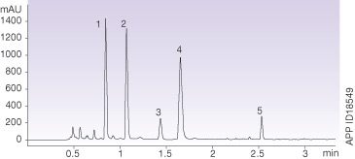
Food and Beverage
Green Tea
Aplikace
Kinetex 2.6 μm
C18 Dimensions: 100 x 4.6 mm
Mobile Phase: A: 0.1 % Phosphoric acid in Water
B: 0.1% Phosphoric acid in Acetonitrile Gradient
Flow Rate: 1.8 mL/min
Temperature: 30 °C
Backpressure: 240 bar
Detection: UV @ 215
Instrument: Agilent 1100
Sample:
1. Epigallocatechin
2. Catechin
3. Epicatechin
4. Epigallocatechin gallate
5. Epicatechin gallate

Slide 71
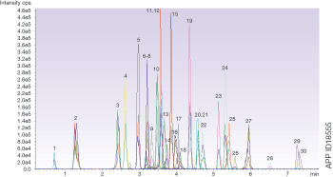
Food Safety
Antibiotics from Meat
Kinetex 2.6 μm
C18 Dimensions: 50 x 2.1 mm
Mobile Phase: A: 0.1 % Formic acid in Water
B: 0.1 % Formic acid in Methanol Gradient
Flow Rate: 0.5 mL/min
Temperature: 40 °C
Backpressure: 240 bar
Detection: API MS (22 ºC)
Instrument: Agilent 1100
Aplikace

